Slide 1

Staukontrolle durch Active Queue Management
Teil 2
Thomas Fischer
Betreuer: Martin Metzker
03.07.2014

Slide 2
Gliederung
Einführung und Motivation
Staukontrolle in Netzen
Definition und Anwendung von AQM
Drei Beispiele für AQM Algorithmen
  RED
  BLUE
  AVQ
Vergleich der vorgestellten Algorithmen
  BLUE vs. RED
  AVQ vs. RED
Zusammenfassung

Slide 3
Gliederung
Einführung und Motivation
Staukontrolle in Netzen
Definition und Anwendung von AQM
Drei Beispiele für AQM Algorithmen
  RED
  BLUE
  AVQ
Vergleich der vorgestellten Algorithmen
  BLUE vs. RED
  AVQ vs. RED
Zusammenfassung

Slide 4
RED
Random Early Detection, Floyd und Van Jacobson 1993

Slide 5
RED
Random Early Detection, Floyd und Van Jacobson 1993
Prinzip:
Ankommende Pakete werden mit bestimmter Wahrscheinlichkeit markiert, die sich proportional zum Anteil der Übertragungsrate verhält, welche diese Verbindung belegt.

Slide 6
RED
Random Early Detection, Floyd und Van Jacobson 1993
Prinzip:
Ankommende Pakete werden mit bestimmter Wahrscheinlichkeit markiert, die sich proportional zum Anteil der Übertragungsrate verhält, welche diese Verbindung belegt.
„Markieren“ kann dabei Fallenlassen des Pakets oder setzen des ECN-Bits sein

Slide 7
RED
Messgröße: durchschnittliche Queuelänge Q_{avg}:

Slide 8
RED
Messgröße: durchschnittliche Queuelänge Q_{avg}:
                , mit Queuelänge q und Gewicht der Queue w_{q}

Slide 9
RED
Messgröße: durchschnittliche Queuelänge Q_{avg}:
                , mit Queuelänge q und Gewicht der Queue w_{q}
Vergleichsparameter Q_{min} und Q_{max}:

Slide 10
RED
Messgröße: durchschnittliche Queuelänge Q_{avg}:
                , mit Queuelänge q und Gewicht der Queue w_{q}
Vergleichsparameter Q_{min} und Q_{max}:
  Q_{min} > Q_{avg}: keine Aktion

Slide 11
RED
Messgröße: durchschnittliche Queuelänge Q_{avg}:
                , mit Queuelänge q und Gewicht der Queue w_{q}
Vergleichsparameter Q_{min} und Q_{max}:
  Q_{min} > Q_{avg}: keine Aktion
  Q_{min} < Q_{avg} < Q_{max}: markieren mit Wahrscheinlickeit p_{a}

Slide 12
RED
Messgröße: durchschnittliche Queuelänge Q_{avg}:
                , mit Queuelänge q und Gewicht der Queue w_{q}
Vergleichsparameter Q_{min} und Q_{max}:
  Q_{min} > Q_{avg}: keine Aktion
  Q_{min} < Q_{avg} < Q_{max}: markieren mit Wahrscheinlickeit p_{a}
  Q_{avg} > Q_{max}: immer markieren

Slide 13
RED
Markierungswahrscheinlichkeit p_{b}:

Slide 14
RED
Markierungswahrscheinlichkeit p_{b}:
              , mit max_{b}, dem Maximum für p_{b}

Slide 15
RED
Markierungswahrscheinlichkeit p_{b}:
              , mit max_{b}, dem Maximum für p_{b}
finale Markierungswahrscheinlichkeit p_{a}:

Slide 16
RED
Markierungswahrscheinlichkeit p_{b}:
              , mit max_{b}, dem Maximum für p_{b}
finale Markierungswahrscheinlichkeit p_{a}:
              , mit Zähler z

Slide 17
RED
RED kann auch Bytelänge (Anzahl an Bytes eines Pakets) anstatt Queuelänge in Paketen nutzen. Dafür Modifikation von p_{b} zu

Slide 18
RED
RED kann auch Bytelänge (Anzahl an Bytes eines Pakets) anstatt Queuelänge in Paketen nutzen. Dafür Modifikation von p_{b} zu

Slide 19
RED
Algorithmus:

Slide 20
RED
Algorithmus:
for jedes ankommende Paket do
    Berechne Q_{avg};
    if Q_{min} < Q_{avg} < Q_{max} then
      Berechne p_{a};
      Markiere ankommendes Paket mit Wahrscheinlichkeit p_{a};
    else if Q_{max} < Q_{avg} then
      Markiere ankommendes Paket
end

Slide 21
BLUE
1999, Feng et.al., University of Michigan mit IBM

Slide 22
BLUE
1999, Feng et.al., University of Michigan mit IBM
entwickelt, um Schwachstellen von RED zu verbessern:

Slide 23
BLUE
1999, Feng et.al., University of Michigan mit IBM
entwickelt, um Schwachstellen von RED zu verbessern:
  RED benötigt viele Parameter, welche konfiguriert werden müssen

Slide 24
BLUE
1999, Feng et.al., University of Michigan mit IBM
entwickelt, um Schwachstellen von RED zu verbessern:
  RED benötigt viele Parameter, welche konfiguriert werden müssen
  RED funktioniert nur gut, wenn richtig konfiguriert und ausreichend Pufferplatz

Slide 25
BLUE
1999, Feng et.al., University of Michigan mit IBM
entwickelt, um Schwachstellen von RED zu verbessern:
  RED benötigt viele Parameter, welche konfiguriert werden müssen
  RED funktioniert nur gut, wenn richtig konfiguriert und ausreichend Pufferplatz
    BLUE als neues Verfahren

Slide 26
BLUE
Kennt nur eine globale Markierungswahrscheinlichkeit p_{m}

Slide 27
BLUE
Kennt nur eine globale Markierungswahrscheinlichkeit p_{m}
Nutzt Paketverlust und Verbindungsauslastung zur Berechnung von p_{m}

Slide 28
BLUE
Kennt nur eine globale Markierungswahrscheinlichkeit p_{m}
Nutzt Paketverlust und Verbindungsauslastung zur Berechnung von p_{m}
Kann Pakete fallen lassen oder ECN-Bit setzen

Slide 29
BLUE
Ablauf:

Slide 30
BLUE
Ablauf:
  Jedes ankommende Paket wird mit Wahrscheinlichkeit p_{m} markiert

Slide 31
BLUE
Ablauf:
  Jedes ankommende Paket wird mit Wahrscheinlichkeit p_{m} markiert
  p_{m} ändert sich auf Basis verloren gegangener Pakete bzw. ungenutzter Verbindungen:

Slide 32
BLUE
Ablauf:
  Jedes ankommende Paket wird mit Wahrscheinlichkeit p_{m} markiert
  p_{m} ändert sich auf Basis verloren gegangener Pakete bzw. ungenutzter Verbindungen:
    Router erfährt, dass Paket verloren: p_{m} → p_{m} + d₁

Slide 33
BLUE
Ablauf:
  Jedes ankommende Paket wird mit Wahrscheinlichkeit p_{m} markiert
  p_{m} ändert sich auf Basis verloren gegangener Pakete bzw. ungenutzter Verbindungen:
    Router erfährt, dass Paket verloren: p_{m} → p_{m} + d₁
    Router erkennt ungenutzte Verbindung: p_{m} → p_{m} – d₂

Slide 34
BLUE
Ablauf:
  Jedes ankommende Paket wird mit Wahrscheinlichkeit p_{m} markiert
  p_{m} ändert sich auf Basis verloren gegangener Pakete bzw. ungenutzter Verbindungen:
    Router erfährt, dass Paket verloren: p_{m} → p_{m} + d₁
    Router erkennt ungenutzte Verbindung: p_{m} → p_{m} – d₂
  Zusätzlich freeze_time: Zeitintervall, dass zwischen Änderungen an p_{m} gewartet werden muss, damit Änderungen wirksam werden können

Slide 35
BLUE
Algorithmus:

Slide 36
BLUE
Algorithmus:
for jedes ankommende Paket do
  if Paketverlust && (now – last_update) < freeze_time then
    p_{m} = p_{m} + d₁;
    last_update = now;
  if Verbindung frei && (now – last_update) < freeze_time then
    p_{m} = p_{m} – d₂;
    last_update = now;
end

Slide 37
BLUE
Wahl der Parameter:

Slide 38
BLUE
Wahl der Parameter:
  d₁ (Erhöhung von p_{m}) sollte deutlich größer als d₂ (Reduzierung von p_{m}) sein, da auf Staus sehr schnell reagiert werden muss

Slide 39
BLUE
Wahl der Parameter:
  d₁ (Erhöhung von p_{m}) sollte deutlich größer als d₂ (Reduzierung von p_{m}) sein, da auf Staus sehr schnell reagiert werden muss
  freeze_time wurde von Autoren in Versuchen konstant gehalten; sollte aber zufällig gewählt werden, um globale Synchronisation zu vermeiden

Slide 40
AVQ
Adaptive Virtual Queue, Kunniyur und Srikant, 2001

Slide 41
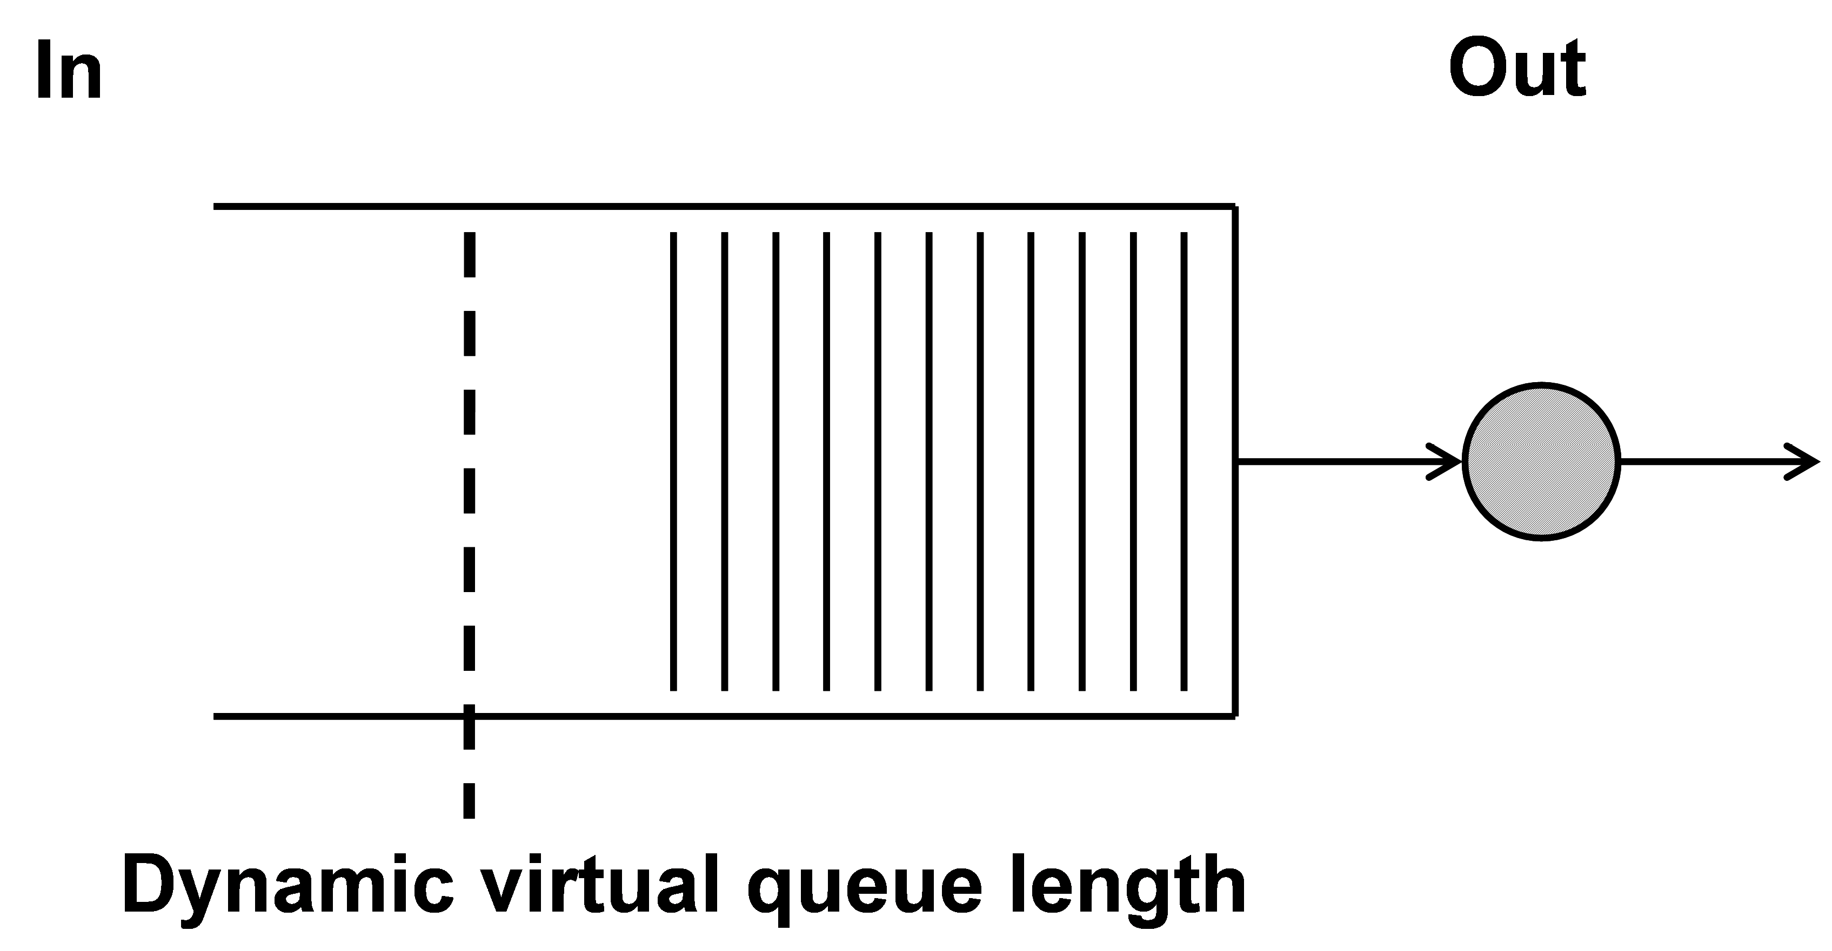
AVQ
Adaptive Virtual Queue, Kunniyur und Srikant, 2001
Prinzip: nutze virtuelle Queue, deren Größe dynamisch angepasst wird, um bessere Leistungsgrenzen zu erhalten

Slide 42
AVQ
Keine Markierungswahrscheinlichkeiten; Entscheidung über Markieren wird anhand der Kapazität der virtuellen Queue getroffen

Slide 43
AVQ
Keine Markierungswahrscheinlichkeiten; Entscheidung über Markieren wird anhand der Kapazität der virtuellen Queue getroffen
Unterstützt Fallenlassen von Paketen und das Setzen des ECN-Bits

Slide 44
AVQ
Virtuelle Queue mit Kapazität C_{v} ≤ C, C ist Kapazität der tatsächlichen Verbindung, zu Beginn C_{v} = C

Slide 45
AVQ
Virtuelle Queue mit Kapazität C_{v} ≤ C, C ist Kapazität der tatsächlichen Verbindung, zu Beginn C_{v} = C
Überprüfe für ankommende Pakete, ob virtuelle Queue Paket aufnehmen könnte:

Slide 46
AVQ
Virtuelle Queue mit Kapazität C_{v} ≤ C, C ist Kapazität der tatsächlichen Verbindung, zu Beginn C_{v} = C
Überprüfe für ankommende Pakete, ob virtuelle Queue Paket aufnehmen könnte:
      Falls ja: Paket in tatsächliche Queue einreihen

Slide 47
AVQ
Virtuelle Queue mit Kapazität C_{v} ≤ C, C ist Kapazität der tatsächlichen Verbindung, zu Beginn C_{v} = C
Überprüfe für ankommende Pakete, ob virtuelle Queue Paket aufnehmen könnte:
      Falls ja: Paket in tatsächliche Queue einreihen
      Falls nein: Paket markieren

Slide 48
AVQ
Kapazität der virtuellen Queue wird bei jedem ankommenden Paket angepasst gemäß

Slide 49
AVQ
Kapazität der virtuellen Queue wird bei jedem ankommenden Paket angepasst gemäß
wobei
  α ein Glättungsparameter

Slide 50
AVQ
Kapazität der virtuellen Queue wird bei jedem ankommenden Paket angepasst gemäß
wobei
  α ein Glättungsparameter
  γ die angestrebte Auslastung der Verbindung

Slide 51
AVQ
Kapazität der virtuellen Queue wird bei jedem ankommenden Paket angepasst gemäß
wobei
  α ein Glättungsparameter
  γ die angestrebte Auslastung der Verbindung
  λ die Ankunftsrate der Verbindung

Slide 52
AVQ
Kapazität der virtuellen Queue wird bei jedem ankommenden Paket angepasst gemäß
wobei
  α ein Glättungsparameter
  γ die angestrebte Auslastung der Verbindung
  λ die Ankunftsrate der Verbindung
Da keine Pakete in virtuelle Queue eingereiht werden ist lediglich die Kapazität von Interesse

Slide 53
AVQ
Algorithmus:

Slide 54
AVQ
Algorithmus:
for jedes ankommende Paket do
  if VQ = max(VQ – C_{v}(t – s), 0) then
    Paket markieren;
  else
    VQ = VQ + b;
  C_{v} = max(min(C_{v} + α ∙ γ ∙ C(t – s), C) – α ∙ b, 0);
  s = t;
end

Slide 55
AVQ
Algorithmus:
for jedes ankommende Paket do
  if VQ = max(VQ – C_{v}(t – s), 0) then
    Paket markieren;
  else
    VQ = VQ + b;
  C_{v} = max(min(C_{v} + α ∙ γ ∙ C(t – s), C) – α ∙ b, 0);
  s = t;
end
B: Puffergröße, s: Ankunftszeit des letzten Pakets,
t: aktuelle Zeit, b: Paketgröße, VQ: Bytes in virt. Queue

Slide 56
Gliederung
Einführung und Motivation
Staukontrolle in Netzen
Definition und Anwendung von AQM
Drei Beispiele für AQM Algorithmen
  RED
  BLUE
  AVQ
Vergleich der vorgestellten Algorithmen
  BLUE vs. RED
  AVQ vs. RED
Zusammenfassung

Slide 57
BLUE vs. RED
Von den Autoren von BLUE

Slide 58
BLUE vs. RED
Von den Autoren von BLUE
Aufbau:
  ECN aktiviert

Slide 59
BLUE vs. RED
Von den Autoren von BLUE
Aufbau:
  ECN aktiviert
  Messen der Auslastung und Paketverluste nach 100s Übertragung + 100s Warten

Slide 60
BLUE vs. RED
Von den Autoren von BLUE
Aufbau:
  ECN aktiviert
  Messen der Auslastung und Paketverluste nach 100s Übertragung + 100s Warten
  RED: Q_{min} = 20%, Q_{max} = 80%

Slide 61
BLUE vs. RED
Von den Autoren von BLUE
Aufbau:
  ECN aktiviert
  Messen der Auslastung und Paketverluste nach 100s Übertragung + 100s Warten
  RED: Q_{min} = 20%, Q_{max} = 80%
  BLUE: d₁ = 10 ∙ d₂

Slide 62
BLUE vs. RED
Von den Autoren von BLUE
Aufbau:
  ECN aktiviert
  Messen der Auslastung und Paketverluste nach 100s Übertragung + 100s Warten
  RED: Q_{min} = 20%, Q_{max} = 80%
  BLUE: d₁ = 10 ∙ d₂
  Variation der Buffergröße von 100 KB bis 1000 KB, entspricht Verzögerung von 17,8 ms bis 178 ms

Slide 63
BLUE vs. RED
1000 Quellen:

Slide 64
BLUE vs. RED
1000 Quellen:
Auslastung bei beiden 100%

Slide 65
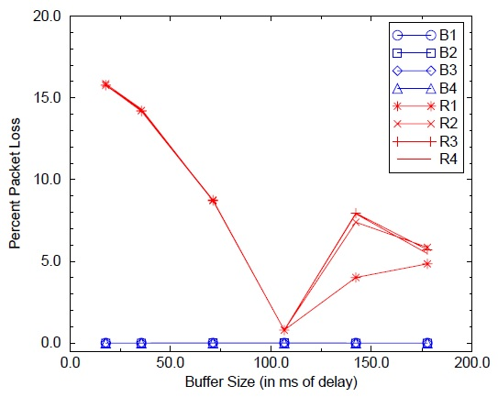
BLUE vs. RED
1000 Quellen:
Auslastung bei beiden 100%

Slide 66
BLUE vs. RED
1000 Quellen: 4000 Quellen:
Auslastung bei beiden 100%

Slide 67
BLUE vs. RED
1000 Quellen: 4000 Quellen:
Auslastung bei beiden 100% Auslastung bei beiden 100%

Slide 68
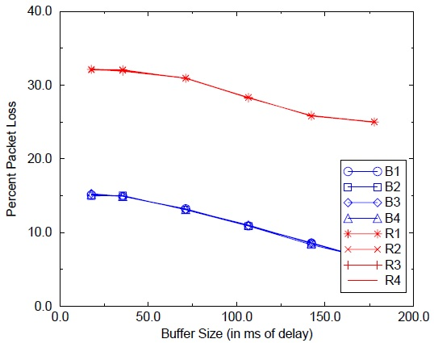
BLUE vs. RED
1000 Quellen: 4000 Quellen:
Auslastung bei beiden 100% Auslastung bei beiden 100%

Slide 69
AVQ vs. RED
Von den Autoren von AVQ

Slide 70
AVQ vs. RED
Von den Autoren von AVQ
Aufbau:
  Versuch A: ECN aktiviert, B: ECN deaktiviert

Slide 71
AVQ vs. RED
Von den Autoren von AVQ
Aufbau:
  Versuch A: ECN aktiviert, B: ECN deaktiviert
  Messen der Auslastung und Paketverluste nach 30 – 60 ms

Slide 72
AVQ vs. RED
Von den Autoren von AVQ
Aufbau:
  Versuch A: ECN aktiviert, B: ECN deaktiviert
  Messen der Auslastung und Paketverluste nach 30 – 60 ms
  Flaschenhals Queuelänge: 100 Pakete bzw. 1000 bytes

Slide 73
AVQ vs. RED
Von den Autoren von AVQ
Aufbau:
  Versuch A: ECN aktiviert, B: ECN deaktiviert
  Messen der Auslastung und Paketverluste nach 30 – 60 ms
  Flaschenhals Queuelänge: 100 Pakete bzw. 1000 bytes
  RED: Q_{min} = 37%, Q_{max} = 75%

Slide 74
AVQ vs. RED
Von den Autoren von AVQ
Aufbau:
  Versuch A: ECN aktiviert, B: ECN deaktiviert
  Messen der Auslastung und Paketverluste nach 30 – 60 ms
  Flaschenhals Queuelänge: 100 Pakete bzw. 1000 bytes
  RED: Q_{min} = 37%, Q_{max} = 75%
  AVQ: A: γ = 98% B: γ = 100%; α = 0,15

Slide 75
AVQ vs. RED
Von den Autoren von AVQ
Aufbau:
  Versuch A: ECN aktiviert, B: ECN deaktiviert
  Messen der Auslastung und Paketverluste nach 30 – 60 ms
  Flaschenhals Queuelänge: 100 Pakete bzw. 1000 bytes
  RED: Q_{min} = 37%, Q_{max} = 75%
  AVQ: A: γ = 98% B: γ = 100%; α = 0,15
  A: Variation der FTP Verbindungen von 20 bis 180;
  B: 40 FTP Verbindungen, steigende Anzahl an short-flows

Slide 76
AVQ vs. RED
A (FTP Variation):

Slide 77
AVQ vs. RED
A (FTP Variation):
Auslastung RED: 90% - 85%
Auslastung AVQ: 95% - 98%

Slide 78
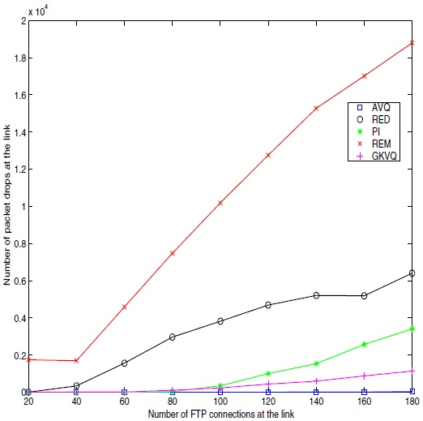
AVQ vs. RED
A (FTP Variation):
Auslastung RED: 90% - 85%
Auslastung AVQ: 95% - 98%

Slide 79
AVQ vs. RED
A (FTP Variation): B (short flows Variation):
Auslastung RED: 90% - 85%
Auslastung AVQ: 95% - 98%

Slide 80
AVQ vs. RED
A (FTP Variation): B (short flows Variation):
Auslastung RED: 90% - 85% Auslastung RED: 94% - 99 %
Auslastung AVQ: 95% - 98% Auslastung AVQ: 100%

Slide 81
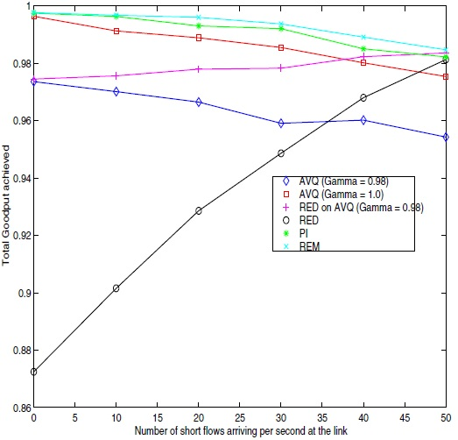
AVQ vs. RED
A (FTP Variation): B (short flows Variation):
Auslastung RED: 90% - 85% Auslastung RED: 94% - 99 %
Auslastung AVQ: 95% - 98% Auslastung AVQ: 100%

Slide 82
Gliederung
Einführung und Motivation
Staukontrolle in Netzen
Definition und Anwendung von AQM
Drei Beispiele für AQM Algorithmen
  RED
  BLUE
  AVQ
Vergleich der vorgestellten Algorithmen
  BLUE vs. RED
  AVQ vs. RED
Zusammenfassung

Slide 83
Zusammenfassung
AQM Algorithmen notwendig

Slide 84
Zusammenfassung
AQM Algorithmen notwendig
Es gibt zahlreiche, weitere Algorithmen

Slide 85
Zusammenfassung
AQM Algorithmen notwendig
Es gibt zahlreiche, weitere Algorithmen
Wichtig für die Zukunft: Einführung von AQM im Internet auf allen Routern (RED bereits 1998 in RFC 2309 empfohlen, noch vor ECN, welches 1999 in RFC 2481 erwähnt)

Slide 86
Zusammenfassung
AQM Algorithmen notwendig
Es gibt zahlreiche, weitere Algorithmen
Wichtig für die Zukunft: Einführung von AQM im Internet auf allen Routern (RED bereits 1998 in RFC 2309 empfohlen, noch vor ECN, welches 1999 in RFC 2481 erwähnt)
Alternative Verfahren zur Staukontrolle: z.B. Zugangssteuerung oder Routing unter Verkehrsberücksichtigung

Slide 87
Vielen Dank für Ihre Aufmerksamkeit!
Fragen?

